Slide 1
স্বা
গ
ত
ম

Slide 2
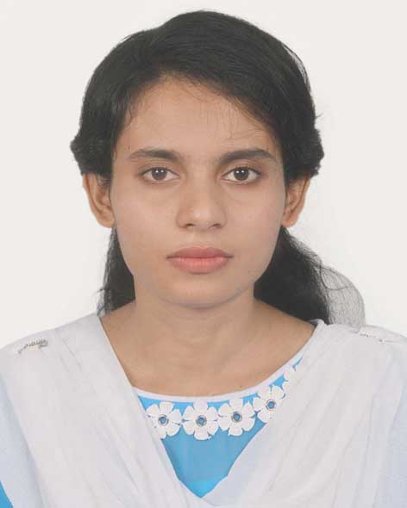
নাদিয়া আক্তার
সহকারি শিক্ষক(আইসিটি)
তেতুলিয়া আল হেলাল দাখিল মাদ্রাসা
কেন্দুয়া,নেত্রকোণা
ই-মেইলঃ nadiakendua@gmail.com

Slide 3
বিষয়ঃ তথ্য ও যোগাযোগ প্রযুক্তি
শ্রেণীঃ ৯ম ও ১০ম
অধ্যায়ঃ ১ম
সময়ঃ ৪০ মিনিট
তারিখঃ ০৩-১০-২০২১

Slide 4
এসো আমরা কিছু ছবি দেখি...

Slide 5
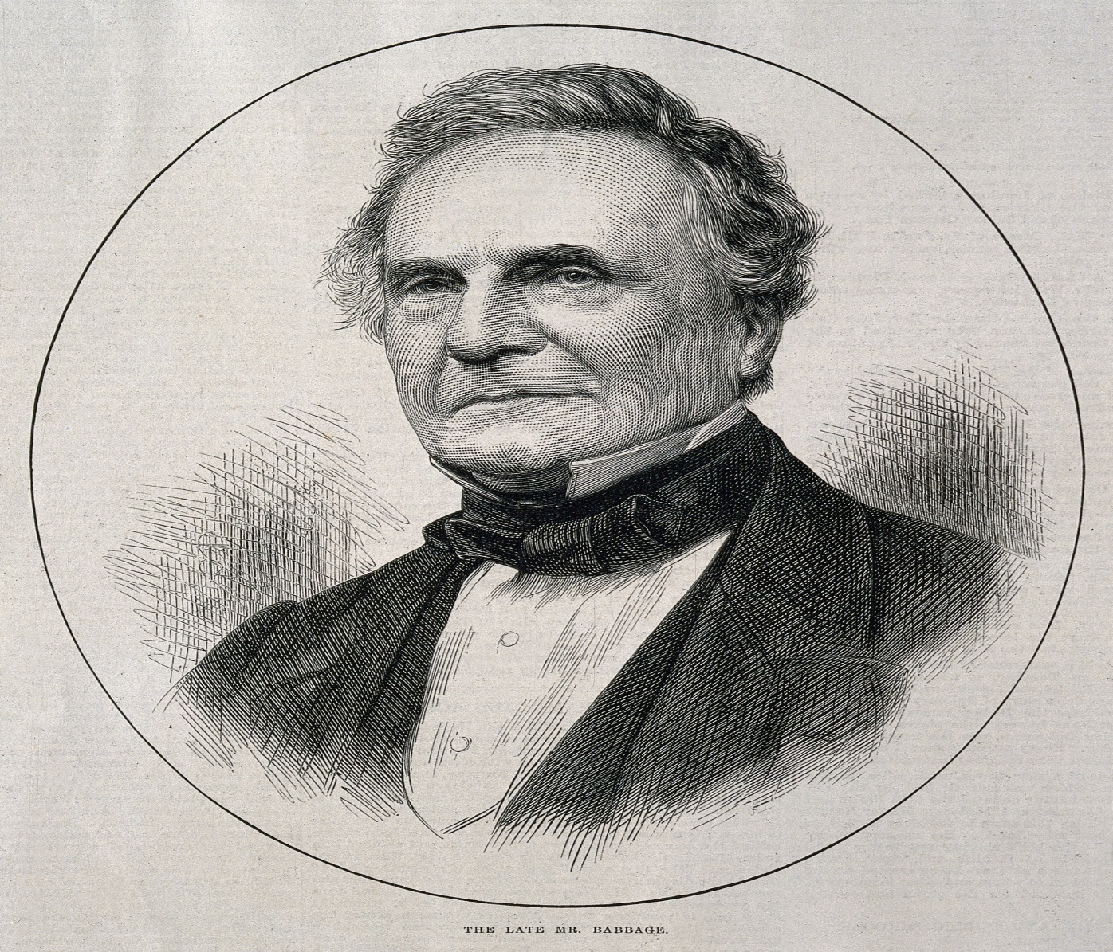
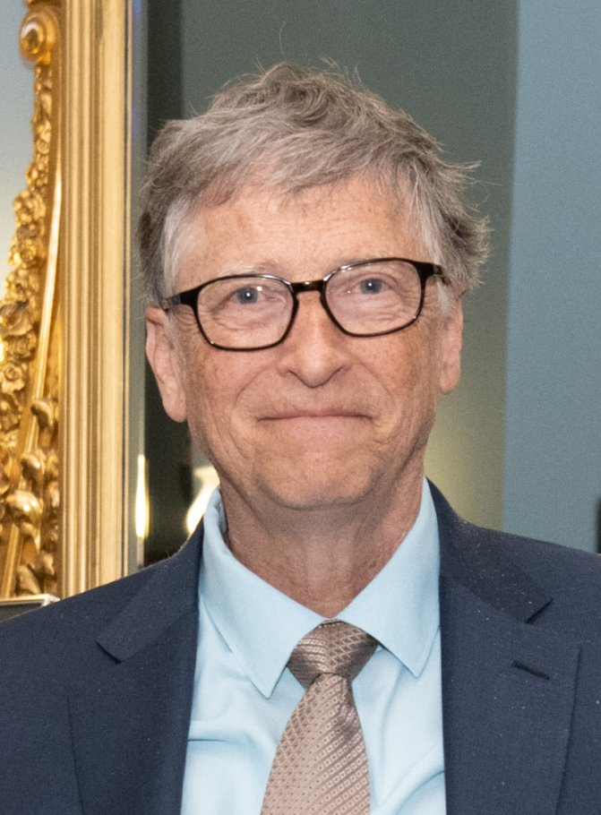
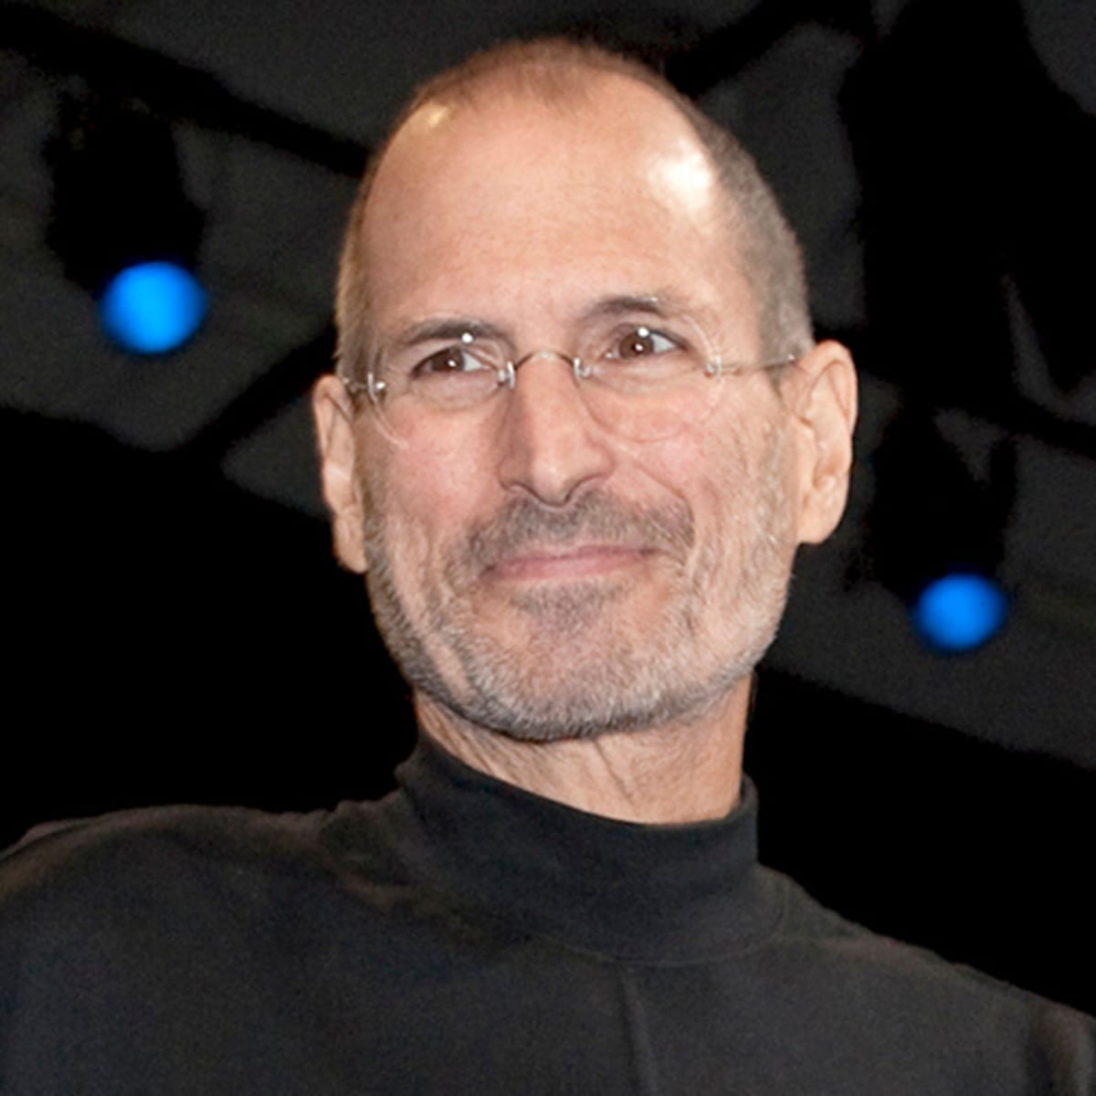
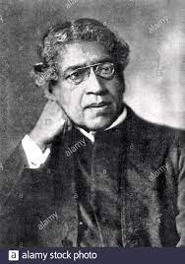
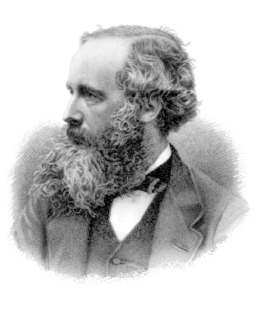
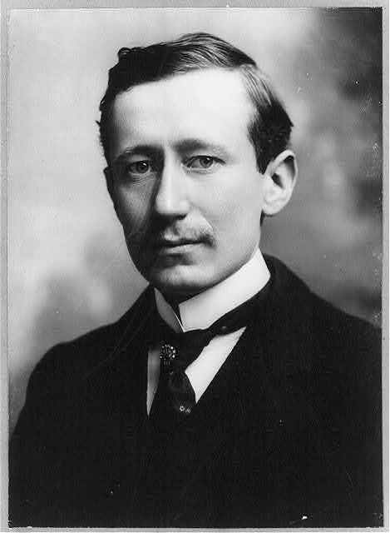

Slide 6
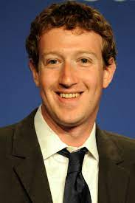
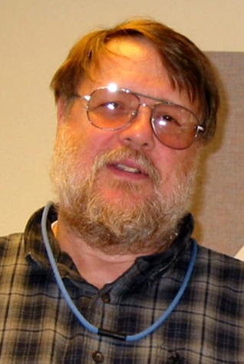
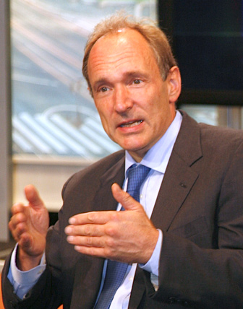
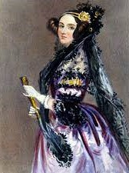

Slide 7
তথ্য ও যোগাযোগ প্রযুক্তির বিকাশে উল্লেখযোগ্য ব্যক্তিবর্গের অবদান

Slide 8
চার্লস ব্যাবেজ
আধুনিক কম্পিউটারের জনক
অ্যাডা লাভলেস
প্রোগ্রামিং এর জনক

Slide 9
উইলিয়াম হেনরি বিল গেটস
মাইক্রোসফট এর জনক
স্টিভ জবস
অ্যাপল কোম্পানির জনক

Slide 10
জগদীশ চন্দ্র বসু
বেতার তরঙ্গের ধারণা দেন তিনি
গুগলিয়েলমো মার্কনি
বেতার তরঙ্গের জনক

Slide 11
মার্ক জুকারবার্গ
ফেসবুকের জনক
জেমস ক্লার্ক ম্যাক্সওয়েল
তড়িৎ চৌম্বকীয় বলের জনক

Slide 12
স্যামুয়েল টমলিনসন
ই-মেইলের জনক
টিমোথি জন বানার্স-লি
ওয়ার্ল্ড ওয়াইড ওয়েবের(www) জনক

Slide 13
শিখনফল
১।এ পাঠ শেষে শিক্ষার্থীরা তথ্য ও যোগাযোগ প্রযুক্তিতে গুরুত্বপূর্ণ অবদান রেখেছে এমন ১০ জন ব্যক্তিবর্গের নাম জানতে পারবে
২।এ পাঠ শেষে শিক্ষার্থীরা তথ্য ও যোগাযোগ প্রযুক্তির কে কিসের জনক সেটা জানতে পারবে

Slide 14
একক কাজ
এসো কিছু ছবি দেখি এবং তাদের নাম বলি-
চার্লস ব্যাবেজ
বিল গেটস
স্টিভ জবস

Slide 15
এসো মুখে মুখে কিছু প্রশ্নের উত্তর বলিঃ-
আধুনিক কম্পিউটারের জনক কে?
মাইক্রোসফট এর জনক কে?
ফেসবুকের জনক কে?
ই-মেইল এর জনক কে?

Slide 16
বাড়ীর কাজ
১। তথ্য ও যোগাযোগ প্রযুক্তিতে অবদান রেখেছে এমন ১০ জন ব্যাক্তির নাম লিখ এবং কে কিসের জনক তা লিখ।

Slide 17
ধন্যবাদ
সবাইকে

